Slide 1

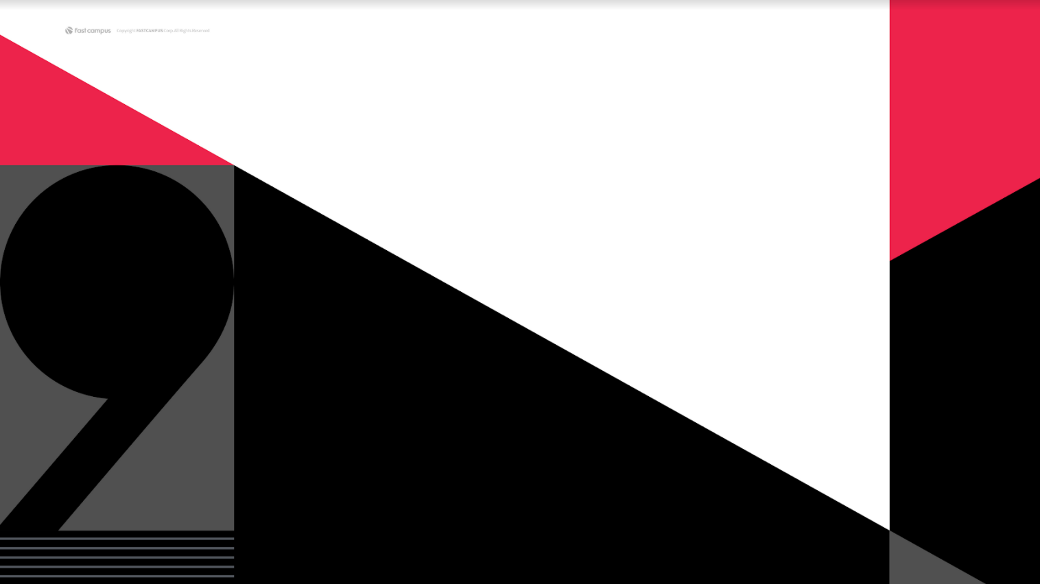
인터랙티브 웹 개발 - Part 1
에어비앤비 클론 코딩
-
9 플로팅 버튼 - 이론 - CSS position

Slide 2
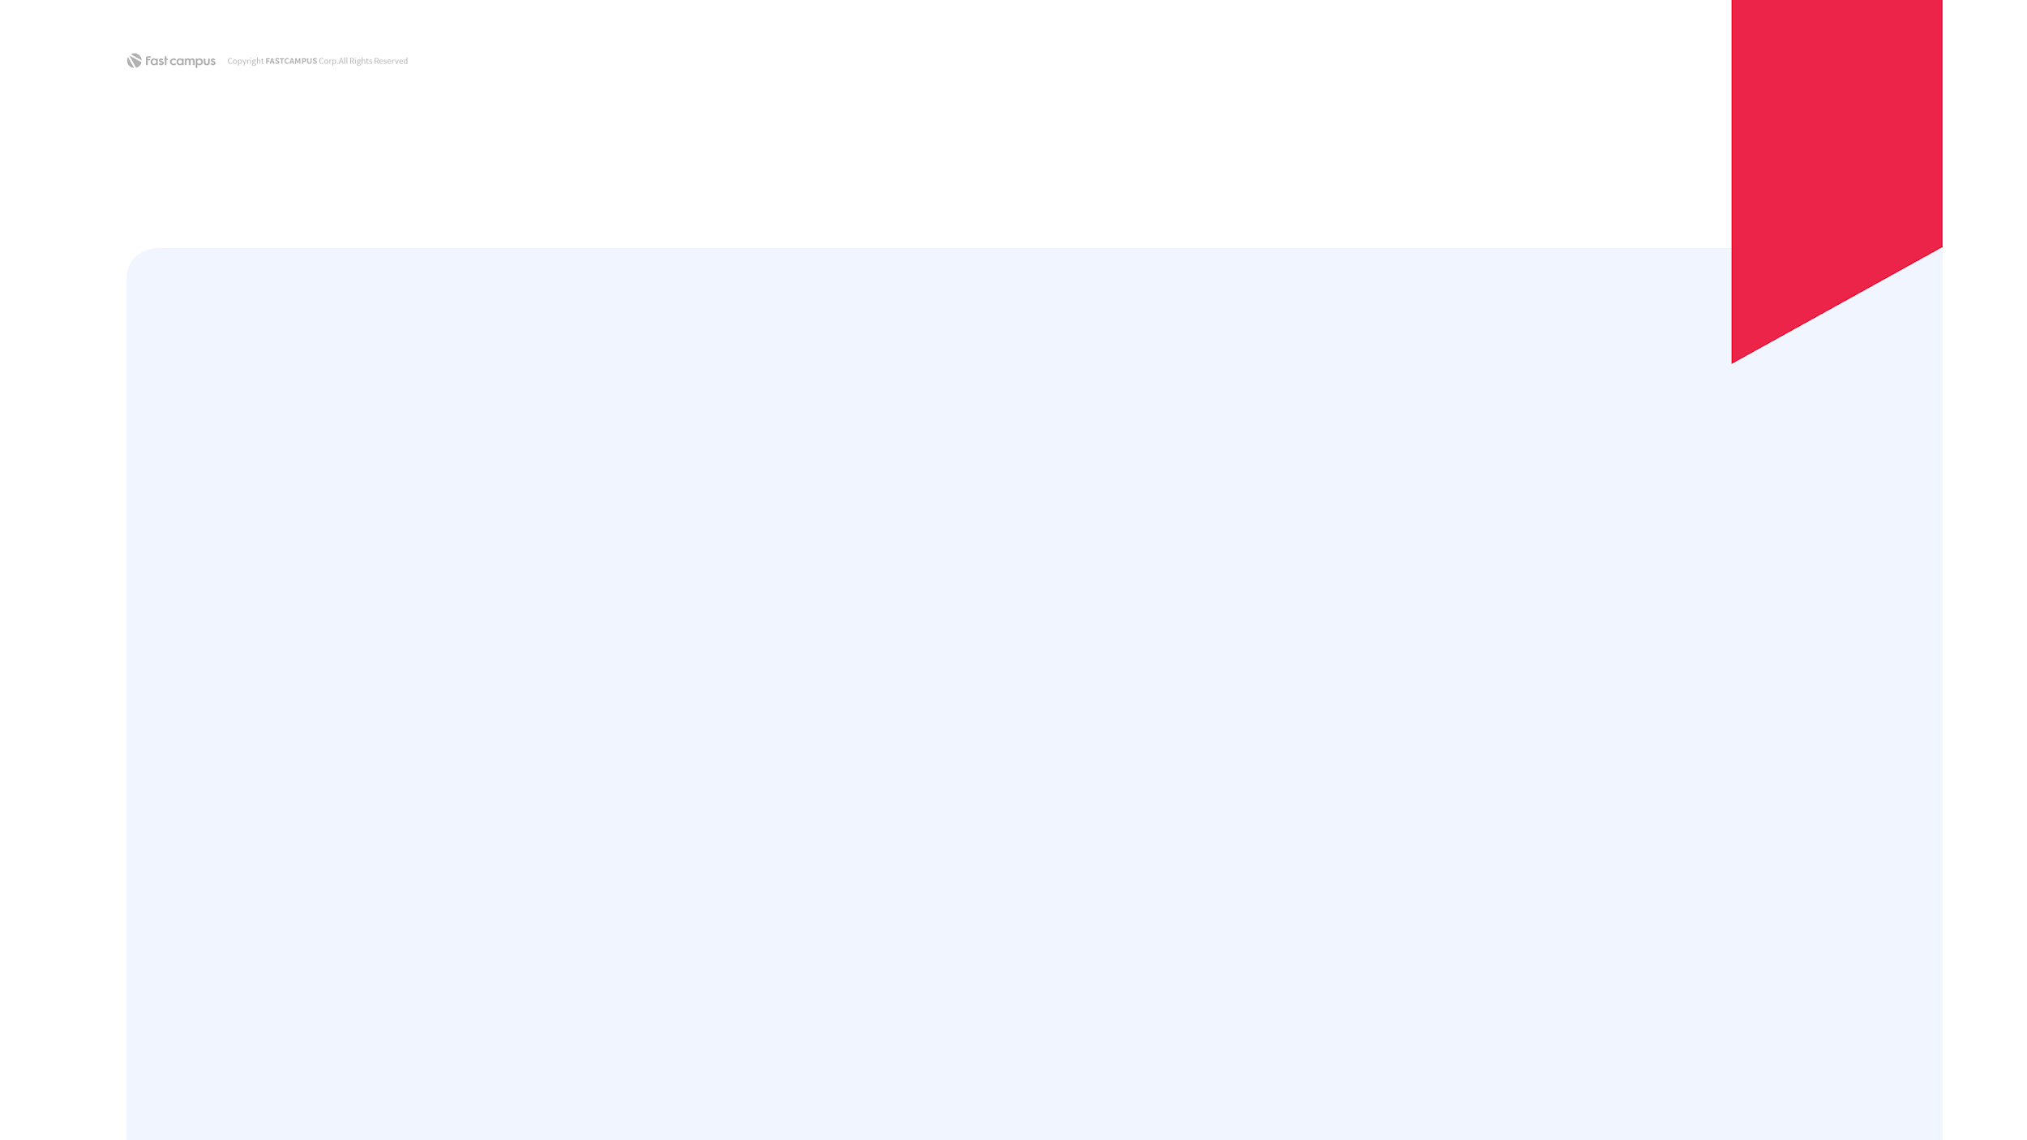
CSS position
1.
플로팅 버튼 - 이론 - CSS position
CSS position?
문서 상에 요소를 배치하는 방법
static : 일반적인 흐름. 기본값. 위치 임의 설정 불가
relative : 문서 흐름에 따라 배치. 원래 있던 위치를 기준으로 위치 설정
absolute : 일반적인 문서 흐름에서 제거되고, 가장 가까운 위치 지정 조상 요소를 기준으로 배치
fixed : 일반적인 문서 흐름에서 제거되고, 뷰포트를 기준으로 배치
sticky : 문서 흐름에 따라 배치. 스크롤이 존재하는 가장 가까운 조상에 달라 붙는다.

